Slide 1
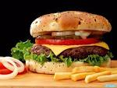
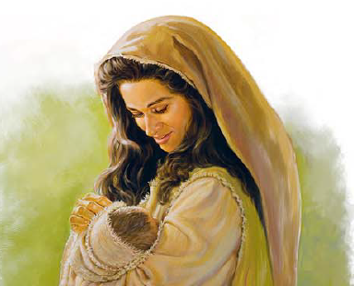
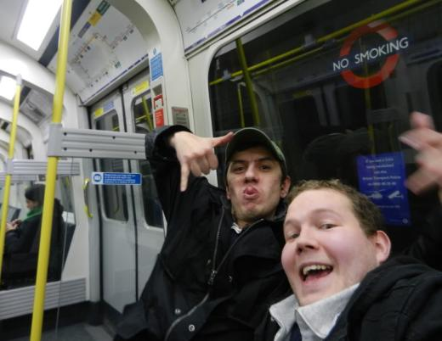
Урок 9. Православное учение о человеке.
Цели урока:
познакомить учащихся с христианским представлением о душе человека;
осмысление христианского представления о человеке: душе человека как его сущности.
Ключевые понятия:
тело, душа, внутренний мир человека.

Slide 2
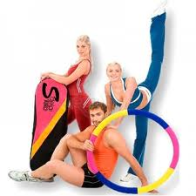
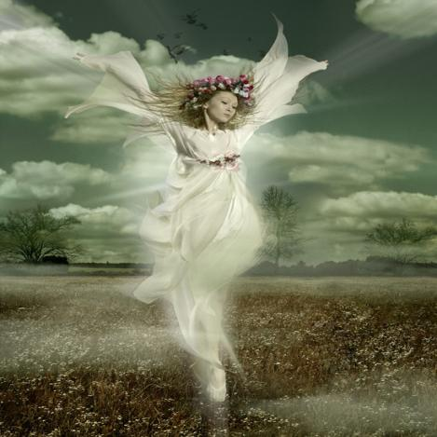
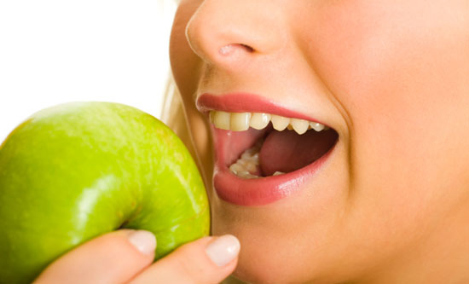
Тело Душа

Slide 3
Объясни следующие выражения:
чистая душа
грязная душонка
голубиная душа
слабая душа
жить душа в душу
покривить душой
душа поёт
д

Slide 4
Бог есть Любовь - и Он подарил людям любовь.
Бог есть разум - и Он подарил людям способность мыслить.
Бог есть Творец – и Он подарил людям способность творить.
Бог Сам свободен – и человеку Он тоже подарил свободу.

Slide 5
Круговая порука добра
Что бы в жизни ни ждало вас, дети,
В жизни много есть горя и зла,
Есть соблазна коварные сети
И раскаянья жгучего мгла.
Всё же вы не слабейте душою,
Как придёт испытаний пора –
Человечество живо одною
Круговою порукой добра!
Где бы сердце вам жить ни велело:
В шумном свете иль в сельской тиши –
Расточайте без счёта и смело
Вы сокровища вашей души!
Не ищите, не ждите возврата,
Не смущайтесь насмешкою злой.
Человечество всё же богато
Лишь порукой добра круговой!

Slide 6
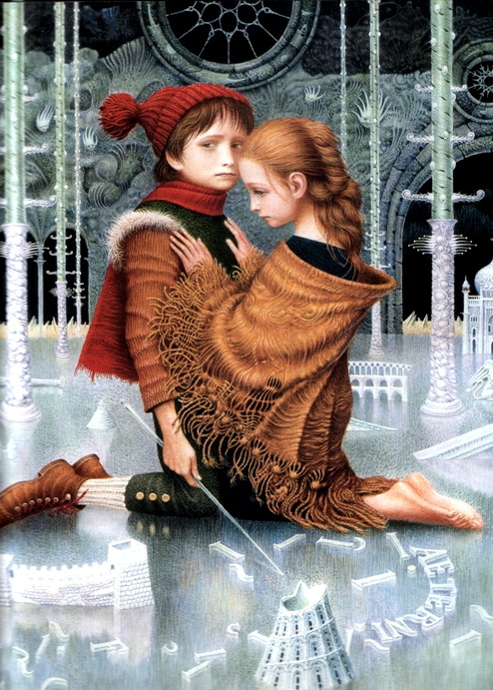
Вспомни, как помогала душа выдержать трудные испытания литературным героям

Slide 7
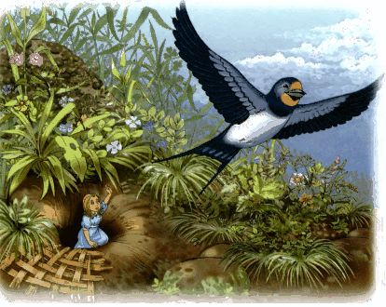
«Дюймовочка»
«Карлик-нос»

Slide 8
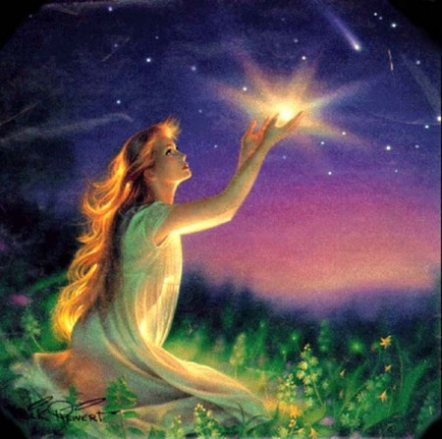
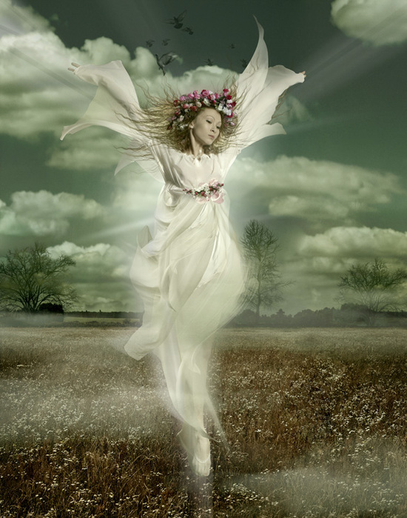
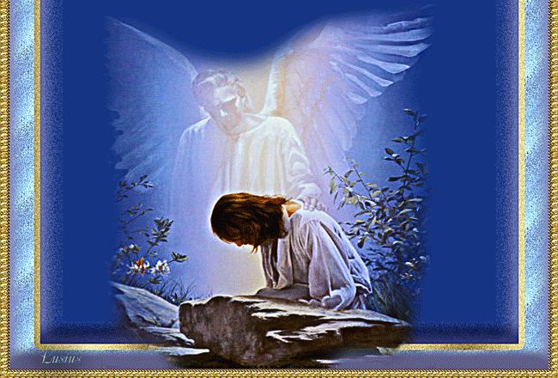
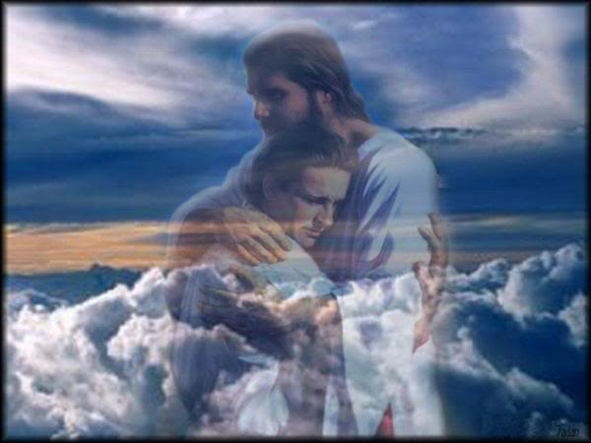
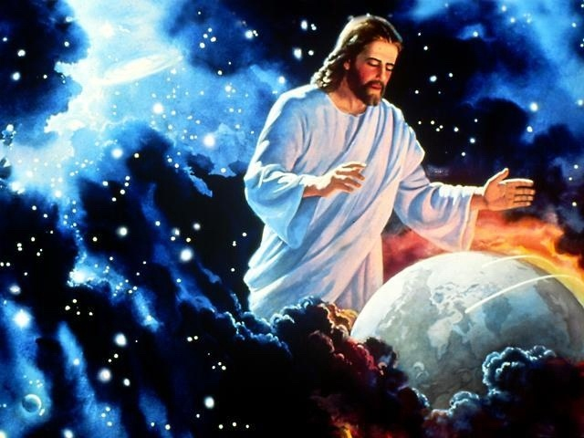

Slide 9
Из всякого трудного положения сейчас же выйдешь, если только вспомнишь, что живешь не телом, а душою, вспомнишь, что в тебе есть то, что сильнее всего на свете.
Л.Н. Толстой

